Slide 7
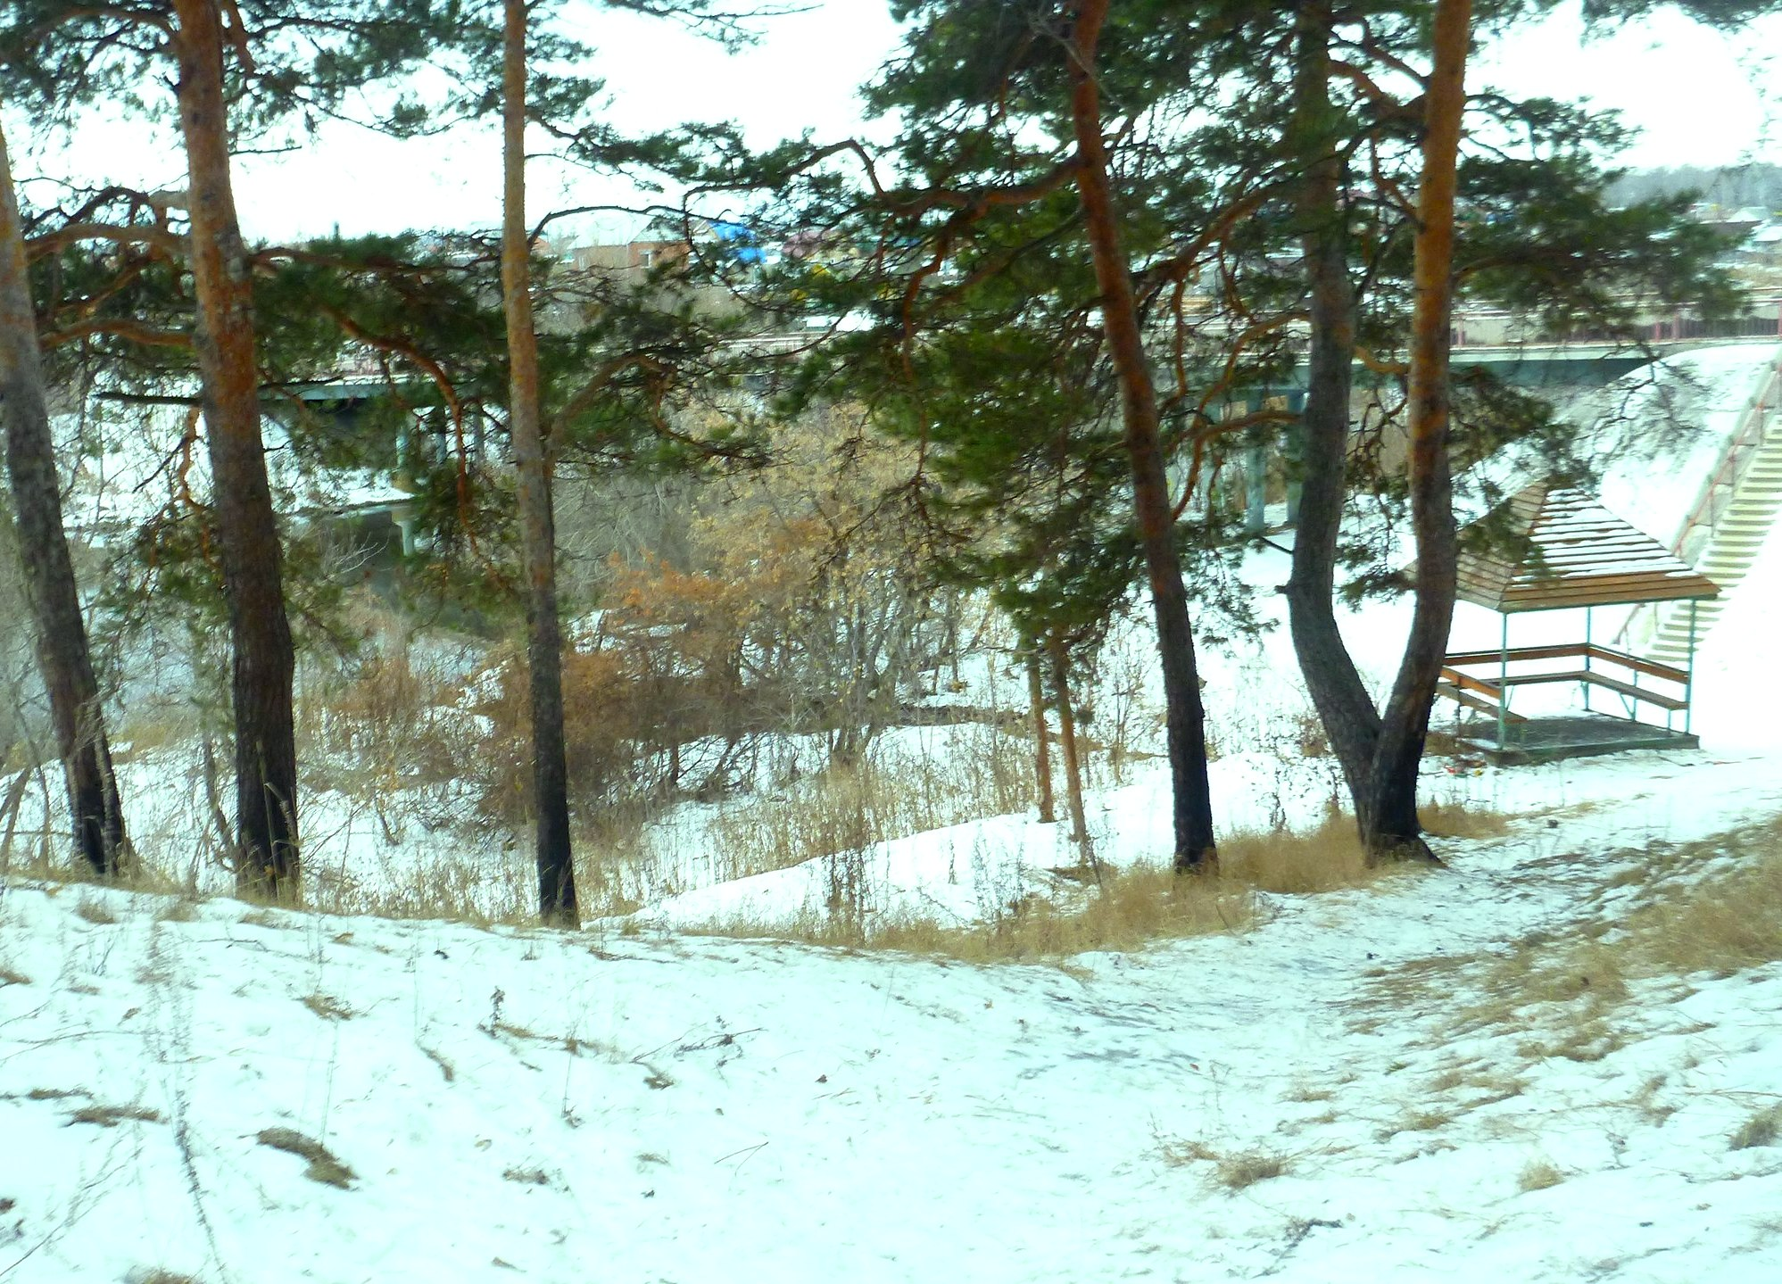
Спасибо за внимание!

